Slide 1
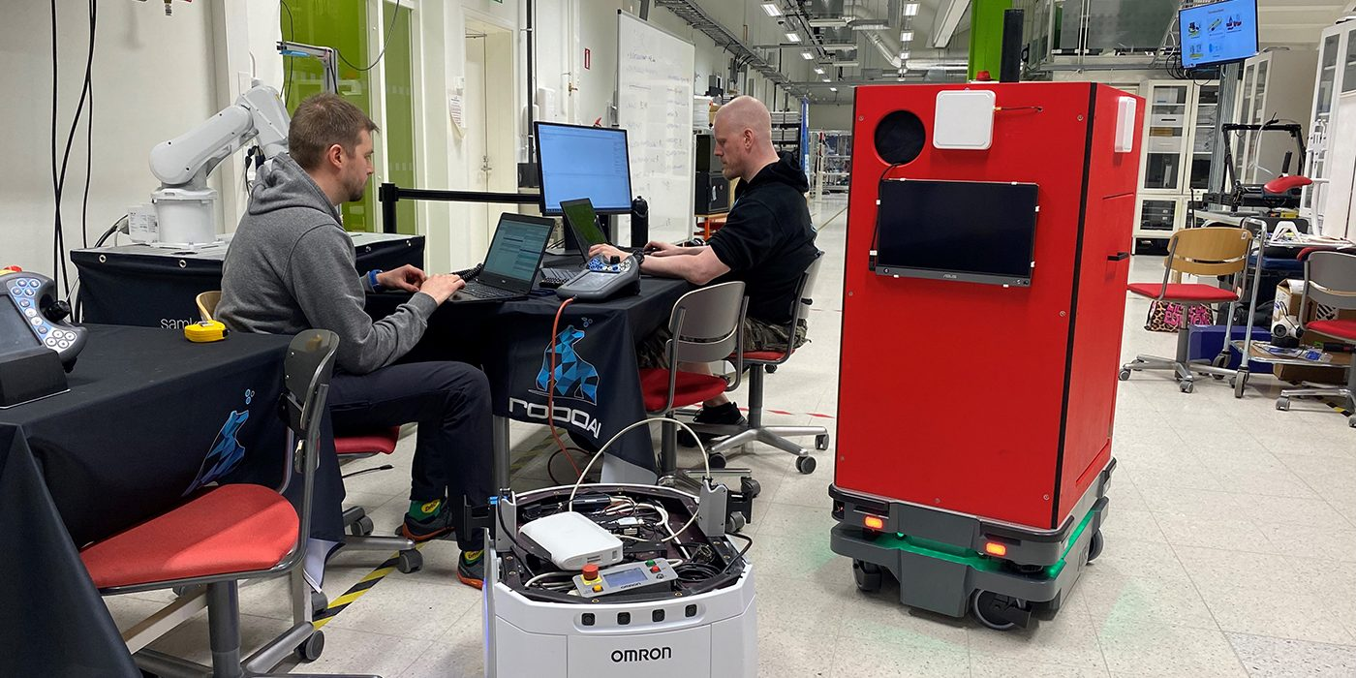

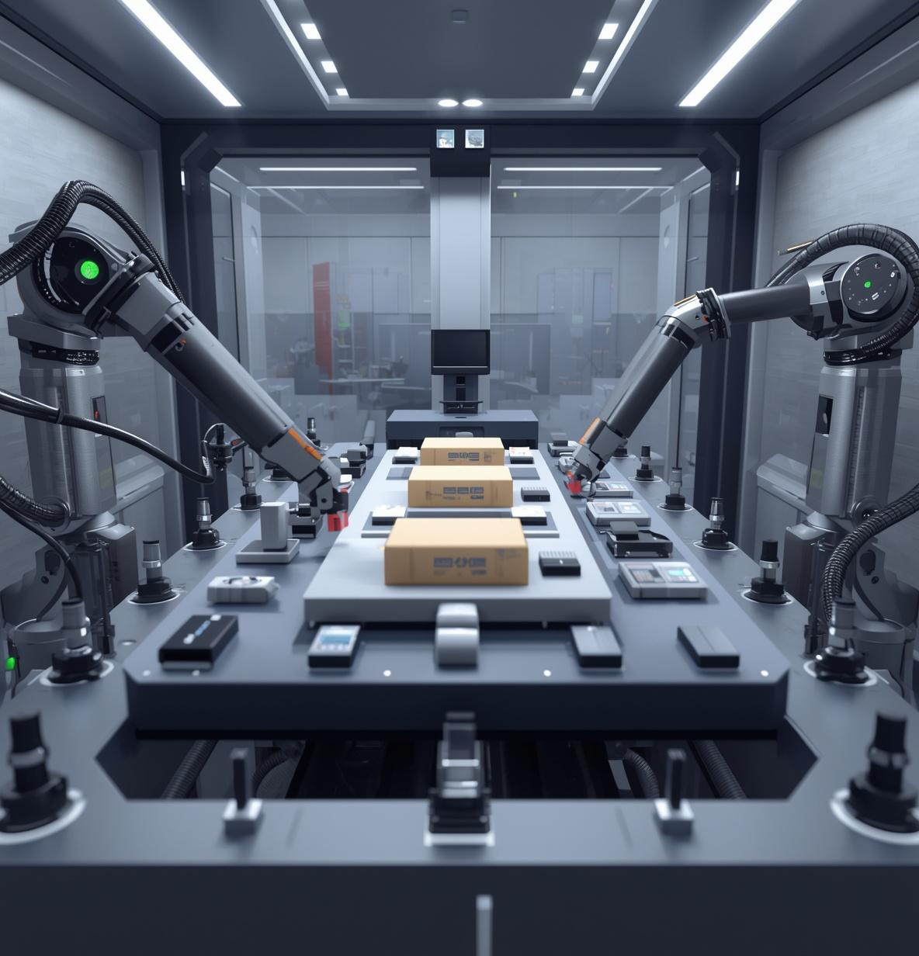
Satakunnan AMK ja Tampereen yliopisto
Uudet ratkaisut ikäihmisille
Mobiilirobotiikka sote-ympäristöissä

